Slide 1
GAME KILL JOMBIE
LẬP TRÌNH TRÒ CHƠI VÀ MÔ PHỎNG
GVHD : Nguyễn Việt Hùng

Slide 2

Sơ lược về Unity Engine
01
Unity, theo định nghĩa của Unity Technologies là một hệ sinh thái (engine) đa nền tảng để phát triển game. Engine này được phát triển bằng C/C++ và có khả năng hỗ trợ mã viết bằng C#, JavaScript ... Hiện, Unity đã phát triển tới phiên bản thứ 5, đồng thời là sự lựa chọn số 1 cho các studio game khi muốn phát triển game.

Slide 3
Đặc điểm khiến unity được ưa chuộng
02
Giá thành rẻ với nhiều gói license lựa chọn.
Unity tích hợp nhiều công cụ, công nghệ về graphic rendering (DirectX, OpenGL), physic (NVIDIA PhysX), audio (OpenAL) giúp quá trình phát triển game trở nên nhanh và đơn giản hơn khi không phải thực hiện và kết hợp nhiều thành phần riêng lẻ lại với nhau thay vào đó là sự gắn kết liền mạch giữa các thành phần một cách trực quan và logic nhờ sự hỗ trợ trực tiếp từ Unity.
Các công cụ, tính năng dành cho mảng thiết kế trực quan, thân thiện thuận lợi cho Designer. Hỗ trợ lập trình bằng nhiều ngôn ngữ (C#, JavaScript, Boo) bởi một thư viện API không kém đồ sộ.
Hỗ trợ Networking để phát triển MMO game.
…..

Slide 4
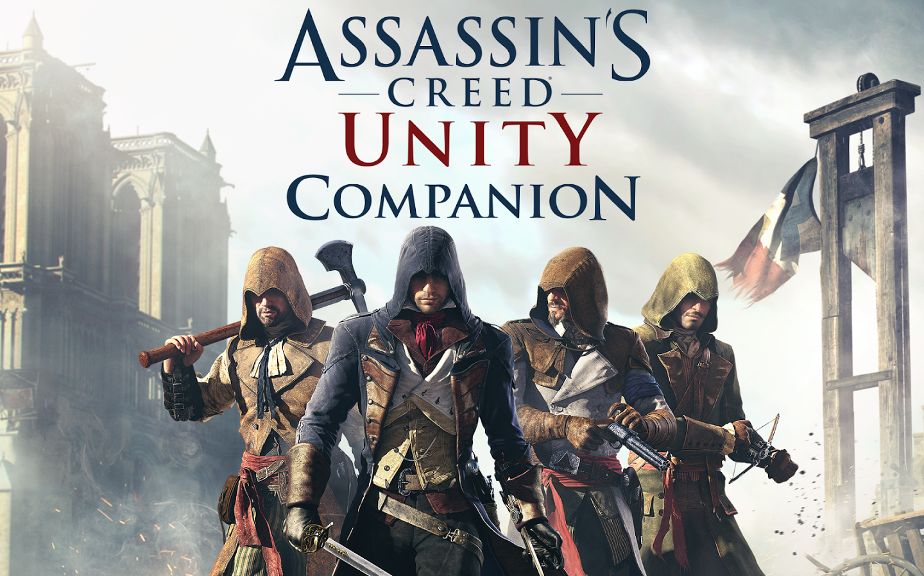
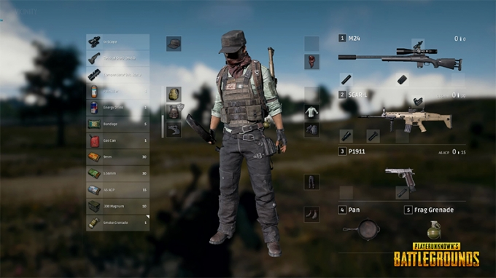
Sự phát triển
03
Unity Technologies đã kết thúc một vòng đời của Unity 5.x bằng việc phát hành bản Unity 5.6.Các phiên bản hiện nay được đánh số dựa theo năm. Phiên bản mới nhất : 2017.3
Một số game được xây dựng từ unity

Slide 5
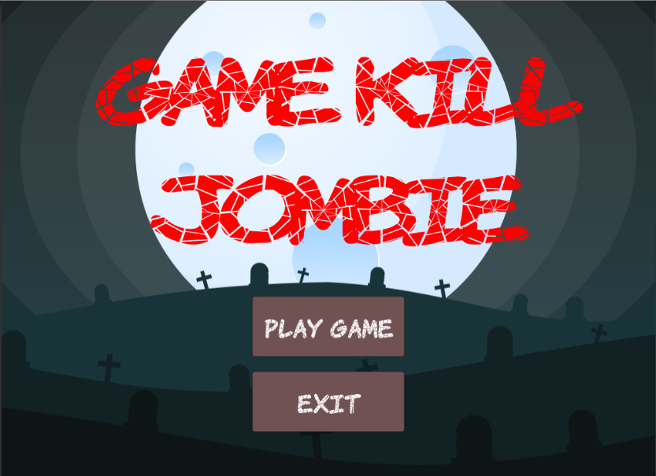
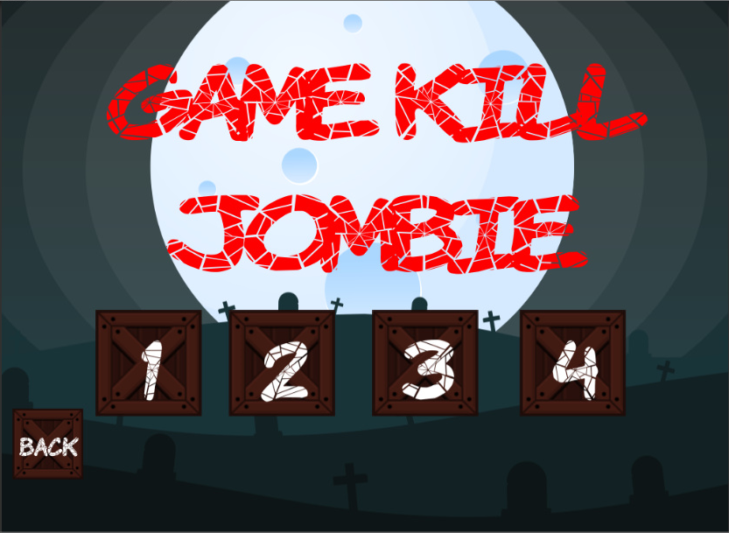
Game Kill JOMBIE
04
Được phát triển trên nền tảng unity phiên bản 5.6
Cốt truyện : Một anh hùng, cố gắng vượt qua bao nhiêu thử thách, chông gai, tiêu diệt và tranh né những con quái vật để có một cuộc sống tốt đẹp hơn.

Slide 6
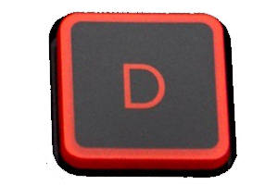

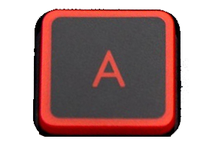
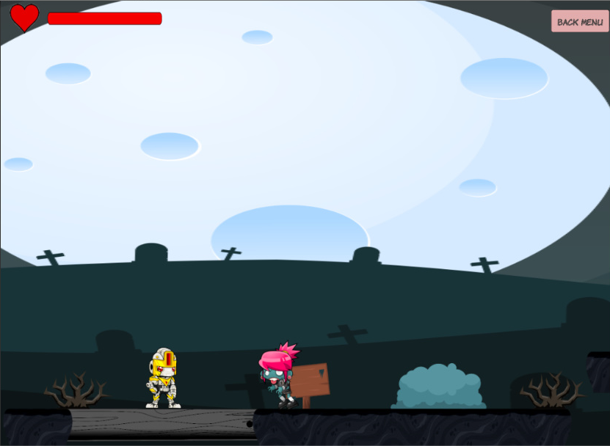
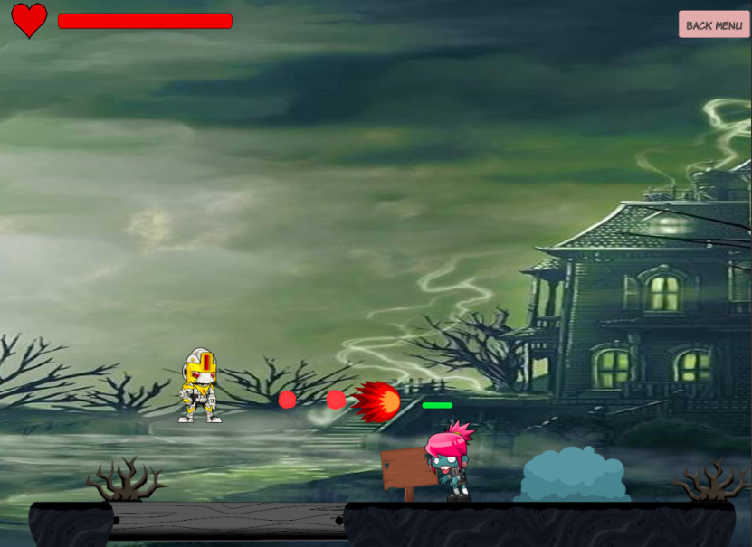
Cách thức chơi
05
Dùng các phím điều hướng hoặc các phím A,W,D để di chuyển qua lại, và nhảy lên : để tiến lên phía trước, nhảy lên, quay lại phía sau, phím Space để bắn và tránh né những con quái.

Slide 7
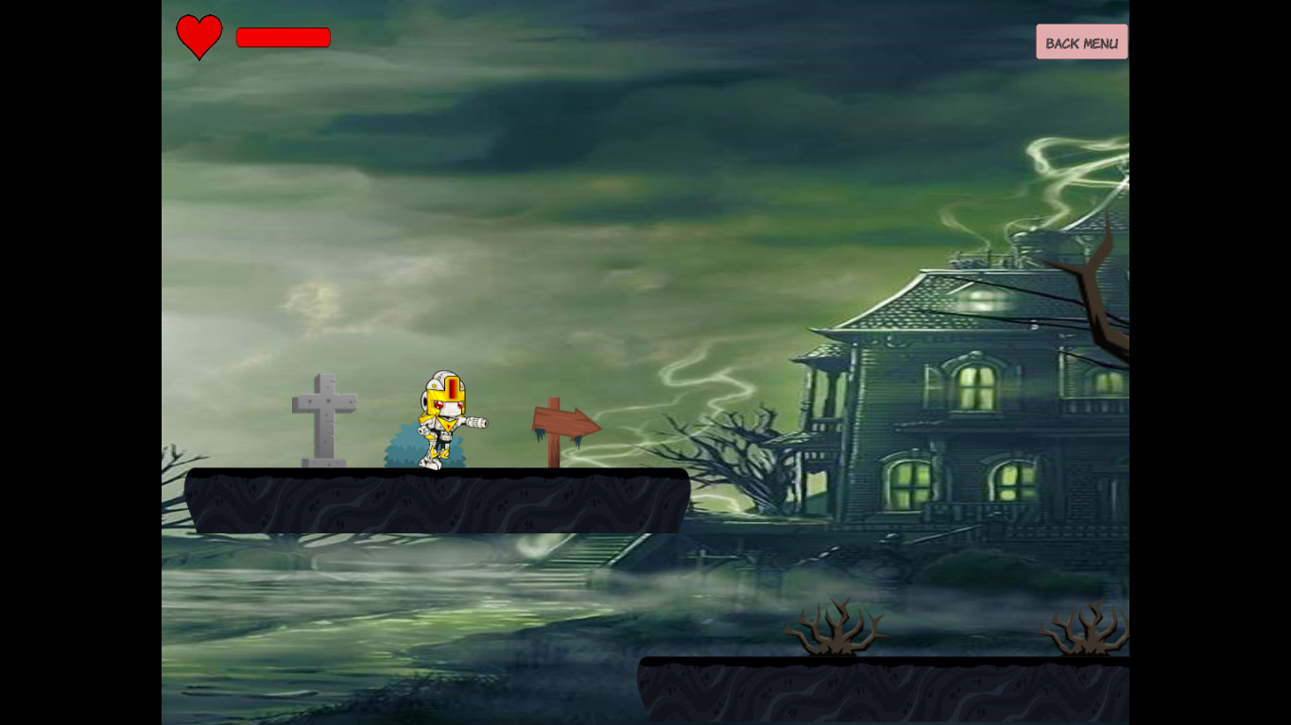
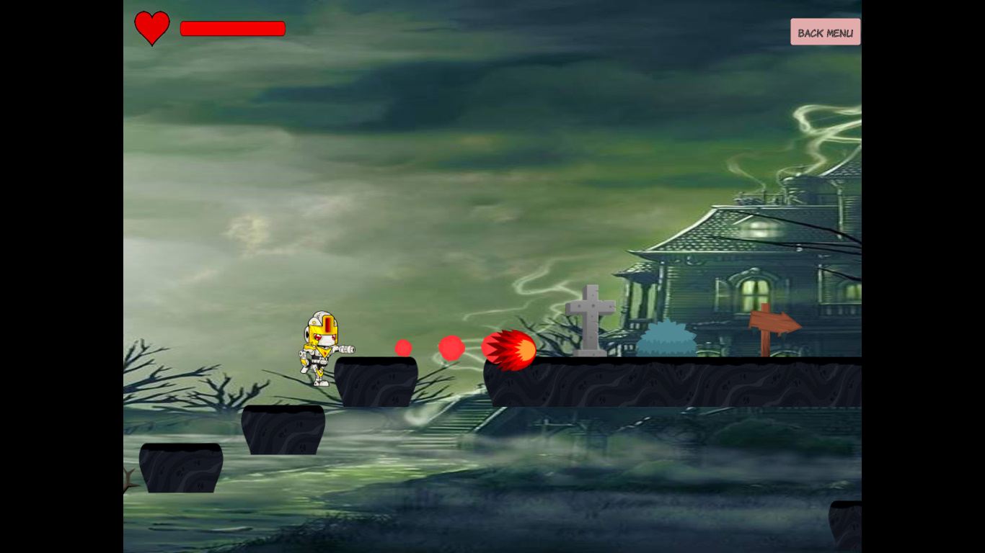
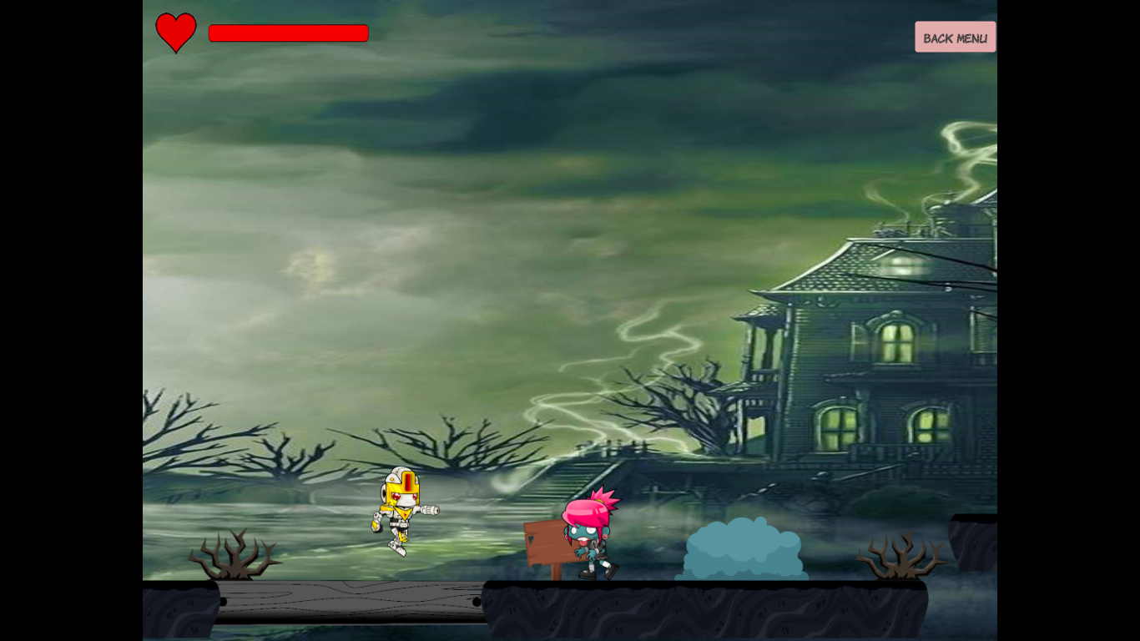
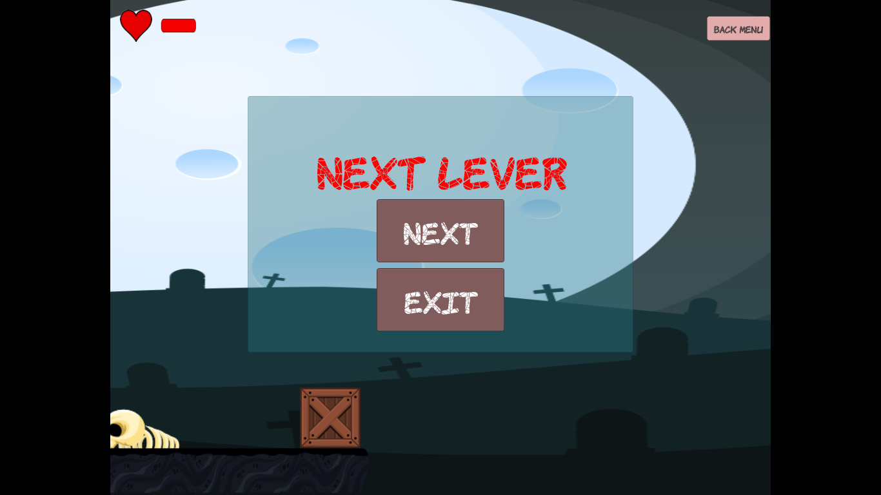
Một số hình ảnh trong game
06

Slide 8
Hướng phát triển
07
Thêm nhiều map.
Thêm nhiều chức năng.
Thêm độ khó cho game.
….

Slide 9
The End .!
08

